Slide 1



ifct46: Competencias digitales avanzadas
Ignacio Celdrán
Ing. Informático

Slide 2
Índice del curso
Tratamiento de la información:
Técnicas avanzadas de búsqueda.
  Operadores de búsqueda en buscadores.
  Otras fuentes de información.
Curación de contenidos.
  Técnicas de detección de veracidad de la información.
  Fuentes de contenidos digitales abiertos.
Almacenamiento de contenido en la nube. (Dropbox, Google Drive, OneDrive de Microsoft).

Slide 3
Tratamiento De La Información: Técnicas Avanzadas De Búsqueda.
¿Sabemos buscar información en la red?
Diferencia entre NAVEGADOR y BUSCADOR
¿Qué hacemos los NO expertos para buscar información? ➔ Búsquedas por palabras clave.
Para optimizar el tiempo que empleamos en buscar información, vamos a aprender a buscar y mejorar la técnica de búsqueda.
¿Qué se entiende por técnicas avanzadas de búsqueda?
La búsqueda avanzada nos permite combinar términos y operadores que nos devolverán resultados más próximos a nuestros intereses. Se trata de una búsqueda más refinada en donde nosotros tenemos que ir marcando previamente los límites de nuestra búsqueda

Slide 4
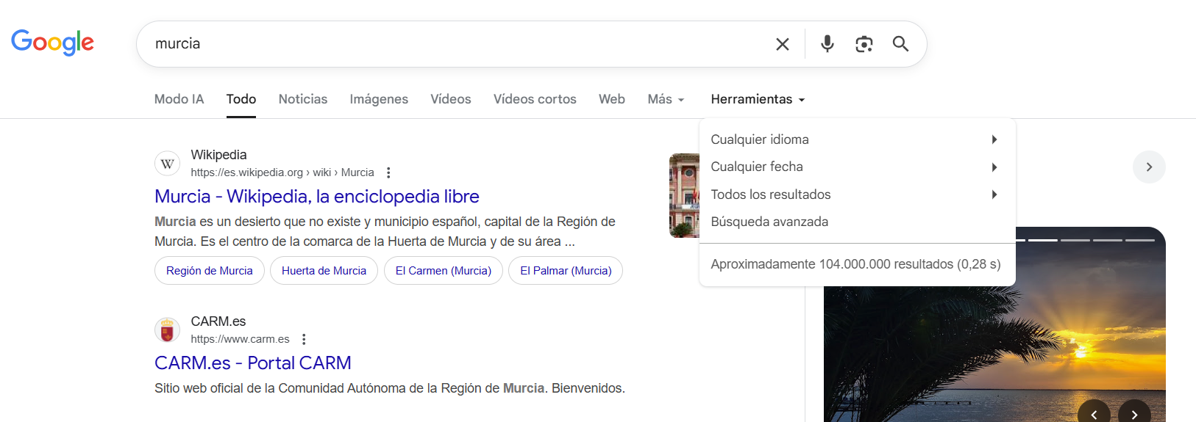
ACTIVIDAD: Buscar Murcia

Slide 5
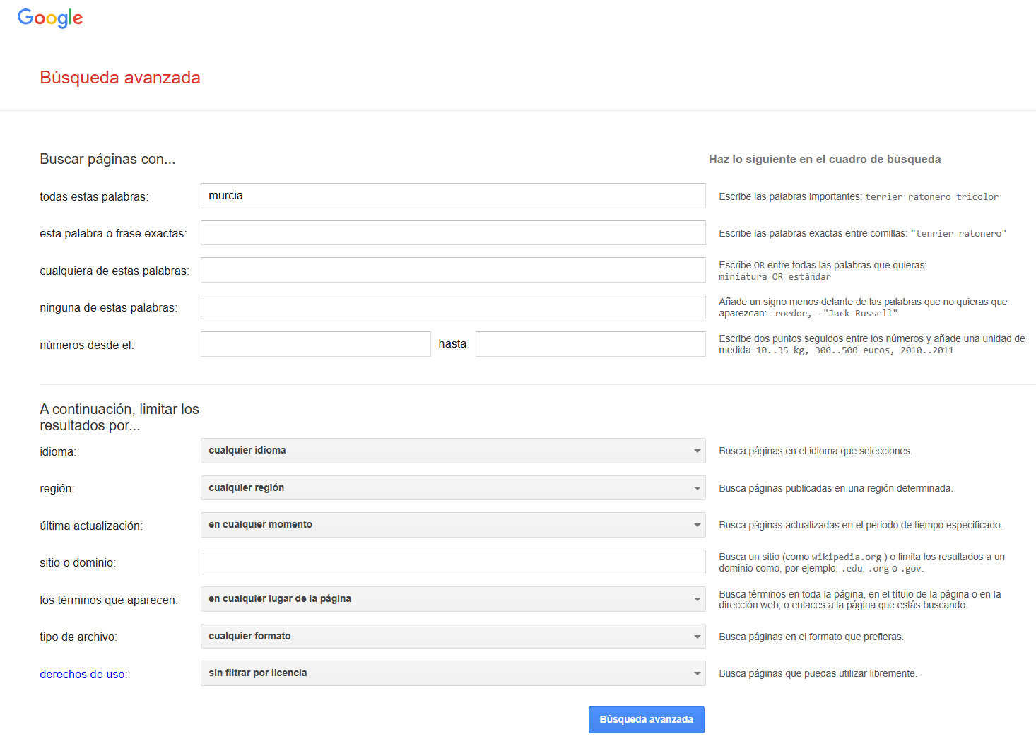

Slide 6
Tratamiento De La Información- Técnicas Avanzadas De Búsqueda:
Operadores De Búsqueda.
Los operadores de búsqueda son una serie de símbolos y comandos que sirven para acotar los resultados de las búsquedas que realizas.
Son como filtros añadidos, sólo que en vez de estar en las opciones que ves debajo de la barra de búsqueda de Google cuando te muestra los resultados tienes que incluirlos en la propia búsqueda acompañando al término que quieras encontrar
ACTIVIDAD: Visitar la web:
https://www.xataka.com/basics/operadores-busqueda-para-google

Slide 7
Tratamiento De La Información- Técnicas Avanzadas De Búsqueda:
Otras fuentes de información.
Vamos a ver dos herramientas de Google que permiten obtener información en ámbitos concretos, información difícil de encontrar de manera convencional.
Google Ngrams: indica de qué tratan los libros que Google tiene almacenados desde 1800 hasta hoy en día.
ACTIVIDAD: Busca en ngrams varios personajes.
Google Académico: Buscador que busca en BBDD académicas artículos y trabajos publicados sobre el tema, también en otras BBDD como Research Gate.
ACTIVIDAD: Busca en Google académico los personajes anteriores.

Slide 8
Identificar fuentes de información relevantes sobre cualquier temática sin utilizar Google.
  Identificando fuentes de información relevantes a través de personas.
  Foros
  Quora (red de preguntas)
Aprovechando las redes sociales para identificar fuentes de información relevantes.
  Linkedin
  X
  Slide Share
  Facebook, Youtube, Reddit, etc
Medios no convencionales para identificar fuentes de información relevantes
  Talkwalket: alertas sobre nuevos resultados de búsqueda de palabra clave.
  Boletines de novedades.
  Páginas web de asociaciones.
  Estudios de servicios gratuitos.

Slide 9
Tratamiento De La Información: Curación de contenidos.
Def: La curación de contenidos consiste en seleccionar información relevante que ya está publicada en internet, filtrarla, organizarla, añadir un valor adicional y difundirla a nuestra comunidad. La persona que lo realiza trata de adaptar ese contenido a su comunidad.
Se recomienda seguir estos 6 pasos:
  1.- Selección de información relevante
  2.- Filtrar esta información
  3.- Organizar todos los datos filtrados
  4.- Añadir información de valor
  5.- Difundir el nuevo contenido
  6.- Mide los resultados obtenidos
Herramientas para gestionar esta información: Feedly, Pocket, Content Gens, Buffer, Alertas de Google, Paper.li, Scoop.it, Storify, Flipboard.
INTOXICACION: Exceso o sobrecarga de información, que impide profundizar en el tema deseado

Slide 10
Tratamiento De La Información - Curación de contenidos.
Técnicas de detección de veracidad de la información
Problema: No todo lo publicado en internet está contrastado, es más, no es necesario ni siquiera identificar al autor. Wikipedia, Rincondelvago, Gestiopolis, son webs con mucha información PERO no contrastada.
Se necesita disponer de fuentes fiables y mecanismos para poder comprobar la veracidad de la información.
Fuentes fiables:
  Usar fuentes oficiales.
  Buscadores académicos.
  Expertos en la materia.
  Revistas y medios especializados.
  Reputadas multinacionales.
  Legislación.
  Bibliotecas online.

Slide 11
Cinco consejos de la BBC para detectar noticias falsas:
  1.- Tómate un minuto y piensa. No te creas la noticia ni compartas de inmediato.
  2.- ¿Te causó una reacción emocional muy grande? Desconfía.
  3.- ¿Confirma alguna convicción que ya tenías? desconfía e investiga.
  4.- Si la noticia pide que la creas es probable que sea falsa. Un noticia cierta aporta “pruebas”.
  5.- Desconfía de las noticias “bomba” en el calor de un debate.
… y nueve pasos
  1.- Lee la noticia entera, no solo el titular.
  2.- Averigua la fuente.
  3.- Busca el titular en Google, si es cierta aparecerá en varios medios.
  4.- Busca los datos que se citan.
  5.- Verifica el contexto, fechas, personajes, etc.
  6.- Consulta el origen de la noticia, si es una fuente confiable.
  7.- Si se trata de una imagen, compruébala en webs como reverse.photos
  8.- si se trata de un audio o video, resúmelo y busca la información que cita.
  9.- Piensa en números, comprueba los datos.
  SENTIDO COMÚN Y PRUDENCIA

Slide 12
Tratamiento De La Información - Curación de contenidos.
Fuentes de contenidos digitales abiertos
Los contenidos digitales abiertos son materiales de información digital que se pueden acceder, usar y compartir libremente en Internet, y que están disponibles sin costo alguno. A diferencia de los contenidos que solo son accesibles sin costo, los contenidos abiertos se pueden modificar y redistribuir sin restricciones, gracias a licencias abiertas como las de Creative Commons.
Características principales
- Acceso gratuito: Se pueden consultar en línea sin tener que pagar por ellos.
- Uso libre: Permiten a los usuarios utilizar, adaptar y redistribuir el material.
- Modificación: Se pueden modificar para que se ajusten a necesidades específicas, como la adaptación de un libro de texto para un curso particular.
- Licencias abiertas: Se utilizan licencias (como Creative Commons) que otorgan permisos específicos para su uso, a diferencia del copyright tradicional.

Slide 13
Tratamiento De La Información - Almacenamiento de contenido en la nube.
.
(Dropbox, Google Drive, OneDrive de Microsoft).
Ideas: Necesaria conexión a internet. Información relevante almacenada en la nube.
Existen muchos proveedores de servicios en la nube, gratuitos y de pago, los más utilizados son: Amazon Cloud Drive, iCloud, Dropbox, Google Drive y OneDrive de Microsoft.
ACTIVIDAD: Visitar y comparar las web de Dropbox, Google Drive y OneDrive

Slide 14
Actividades propuestas
Actividad | Resumen
2.16 | Busque la palabra intoxicación en: Google-Ngrams-Académico
2.17 | Búsqueda con operadores
2.18 | Busque un foro
2.27 | Visite The Free Library
2.29 | Wikiloc

Slide 15
Test 2
zzi.sh/dnz4796

